Slide 1


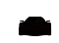

CORTAFUEGO
CORTAFUEGO
FRANJA
AMORTIGUACIÓN
CARRETERA/ VIA DE EVACUACIÓN
FRANJA
AMORTIGUACIÓN
(ALTURA MIN. 1 h)
5 m
(ALTURA MIN. 1 h)
CINTURÓN DE PROTECCIÓN
CINTURÓN DE PROTECCIÓN

Slide 2
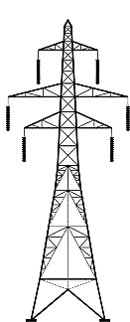


FRANJA SIN
PLANTACIÓN
(ALTURA MIN. 1 h)
FRANJA
AMORTIGUACIÓN
5 m
5 m
CINTURÓN DE PROTECCIÓN
LINEA DE
ALTA TENSION

Slide 3



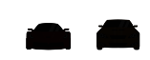

CORTAFUEGO
CARRETERA
CORTAFUEGO
FRANJA
AMORTIGUACIÓN
FRANJA
AMORTIGUACIÓN
FRANJA SIN
PLANTACIÓN
(ALTURA MIN. 1 h)
FRANJA SIN
PLANTACIÓN
(ALTURA MIN. 1 h)
CINTURÓN DE PROTECCIÓN
CINTURÓN DE PROTECCIÓN

